Slide 1
Областная олимпиада по швейному делу среди учащихся специальных (коррекционных) школ-интернатов»
В соответствии с Положением о проведении Олимпиады по швейному делу среди обучающихся старших классов специальных (коррекционных) общеобразовательных учреждений, руководствуясь приказом департамента образования администрации Владимирской области от 22 января 2016г №33 «О проведении областной олимпиады по швейному делу среди учащихся специальных (коррекционных) школ-интернатов» 17. 03. 2016г была проведена Олимпиада на базе ГКОУ ВО «Специальная (коррекционная) общеобразовательная школа-интернат г. Коврова»

Slide 2
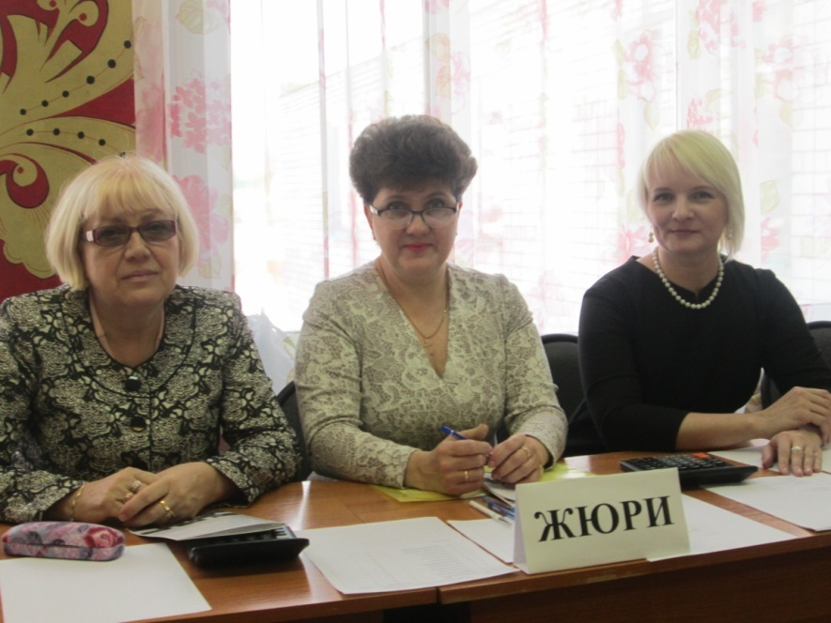
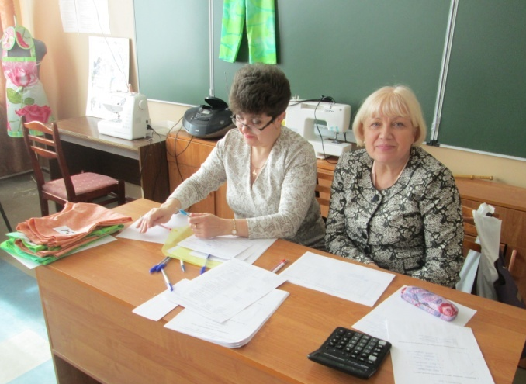
Проверка олимпиадных заданий, анализ результатов, определение победителей и призеров областной олимпиады по швейному делу осуществлялась членами жюри, согласно приказа департамента образования администрации Владимирской области в следующем составе:
Леонтьева В.В. – доцент кафедры педагогики и психологии здоровья ГАОУ ДПО ВИРО,
Осипова А.Е. - методист кафедры профессионального образования ГАОУ ДПО ВИРО,
Елистратова С.Н. - методист кафедры профессионального образования ГАОУ ДПО ВИРО.

Slide 3
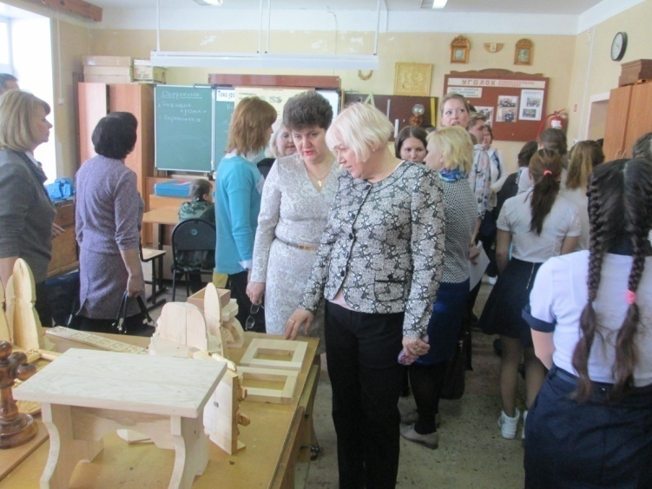
Для гостей олимпиады была организована экскурсия по образовательному учреждению.

Slide 4
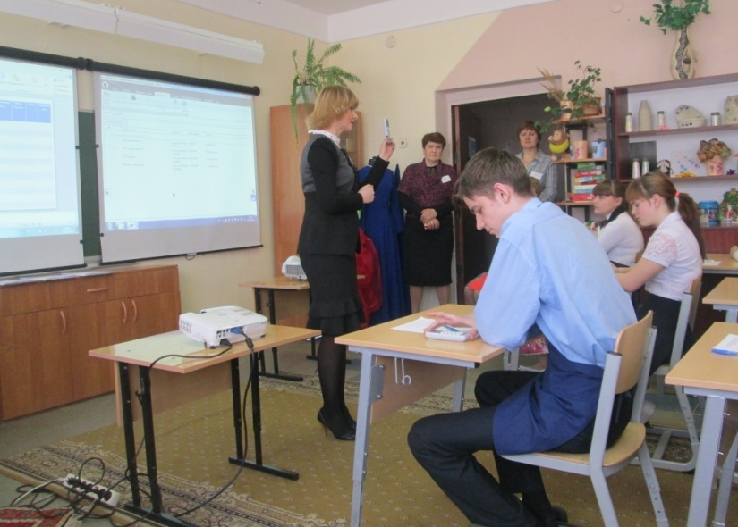
Областная олимпиада по швейному делу проводилась в два тура: теоретический и практический. Теоретический тур включал в себя тестирование с использованием интерактивной системы голосования (Votum), выполнение письменного задания, проверку правил техники безопасности.

Slide 5
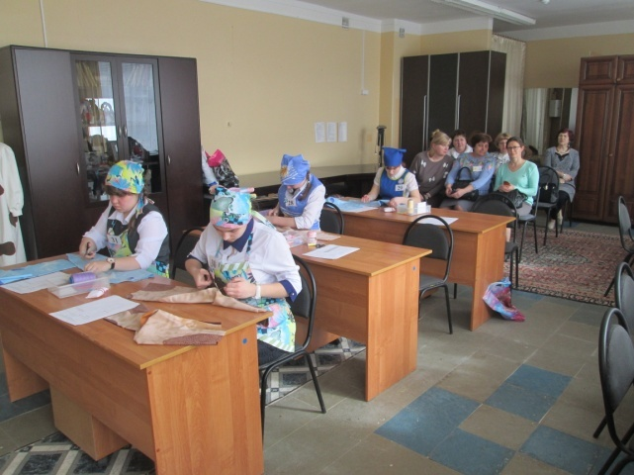
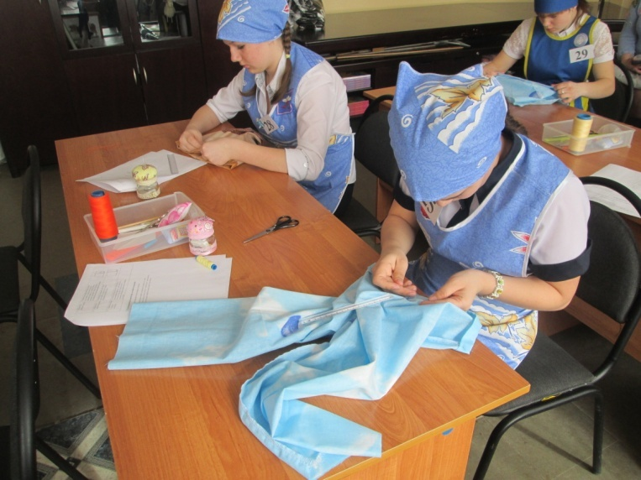
Практический тур – выполнение практического задания
«Пошив пижамных брюк по готовому крою».

Slide 6
По итогам проверки олимпиадных заданий победители определялись по наивысшему количеству набранных баллов.
№ пп | ФИ участника | Количество баллов |  |  | Практическая работа | Всего баллов | Место
 |  | Компьютерное тестирование | Письменное задание | Устный ответ ТБ
1 | Козлова Кристина | 13 | 31 | 6 | 55 | 105 | 2
2 | Царькова Виктория | 13 | 29 | 5 | 38 | 85
3 | Шурундин Павел | 12 | 29 | 6 | 35 | 82
4 | Никитина Николета | 12 | 30 | 3 | 65 | 110 | 1
5 | Менстерова Мария | 13 | 27 | 5 | 37 | 82
6 | Воробьева Виктория | 12 | 26 | 6 | 49 | 93
7 | Раева Марина | 11 | 27 | 5 | 38 | 81
8 | Шилова Кристина | 8 | 22 | 4 | 50 | 84
9 | Слепова Карина | 8 | 17 | 5 | 51 | 81
10 | Буторина Евгения | 8 | 19 | 2 | 32 | 61
11 | Сенаторова Александра | 13 | 25 | 4 | 63 | 105 | 2
12 | Никифорова Виктория | 13 | 25 | 6 | 54 | 98 | 3

Slide 7
Победители областной олимпиады по швейному делу среди обучающихся специальных (коррекционных) школ-интернатов
№ пп | ФИ участника | Количество баллов |  |  | Практическая работа | Всего баллов | Место
 |  | Компьютерное тестирование | Письменное задание | Устный ответ ТБ
1 | Никитина Николета ГКОУ ВО «Специальная (коррекционная) общеобразовательная щкола-интернат г Кольчугино» | 12 | 30 | 3 | 65 | 110 | 1
2 | Козлова Кристина ГКОУ ВО «Специальная (коррекционная) общеобразовательная щкола-интернат г. Ковров» | 13 | 31 | 6 | 55 | 105 | 2
3 | Сенаторова Александра ГКОУ ВО «Специальная (коррекционная) общеобразовательная щкола-интернат №2 г. Владимир» | 13 | 25 | 4 | 63 | 105 | 2
4 | Никифорова Виктория ГКОУ ВО «Специальная (коррекционная) общеобразовательная щкола-интернат г. Ковров» | 13 | 25 | 6 | 54 | 98 | 3

